Slide 1

เครือข่ายความร่วมมือ
เพื่อการพัฒนาห้องสมุดและ
แหล่งเรียนรู้

Slide 2
ความร่วมมือห้องสมุดประชาชนและ
เครือข่ายแหล่งเรียนรู้ใกล้บ้าน
วัตถุประสงค์
เพื่อให้เห็นความสำคัญ ผลประโยชน์ร่วมกัน ในการพัฒนา ให้บรรลุวัตถุประสงค์ขององค์กร โดยมีข้อตกลงความร่วมมือระหว่างกัน (MOU) ระหว่างองค์กร รวมทั้งจัดทำแผนงาน โครงการในการสร้างความสัมพันธ์ กิจกรรม สรรพกำลัง ทรัพยากร องค์ความรู้ และเทคโนโลยีต่างๆ รวมถึงกำหนดบทบาทผู้รับผิดชอบเพื่อกำหนด แนวทางการดำเนินงานนำไปสู่ความสำเร็จ

Slide 3
เครือข่ายความร่วมมือเพื่อการพัฒนาห้องสมุด
และแหล่งเรียนรู้
เป็นความร่วมมือกันในการส่งเสริมสนับสนุน เพื่อร่วมกันพัฒนาห้องสมุดและแหล่งเรียนรู้ต่างๆ จากหลายๆ ภาคส่วน เพื่อสร้างนิสัยรักการอ่านและเกิดวัฒนธรรมการอ่านให้กับประชาชนทุกช่วงวัย ในส่วนของ กศน. นั้น มีห้องสมุดประชาชนในสังกัดทั่วประเทศ จำนวน 917 แห่ง และได้มีการร่วมมือ กับหลายๆ หน่วยงานเพื่อพัฒนาห้องสมุดและแหล่งเรียนรู้

Slide 4
1. สำนักงานอุทยานการเรียนรู้ (TK Park)
2. สำนักงานคณะกรรมการดิจิทัลเพื่อเศรษฐกิจและสังคมแห่งชาติ 3. สำนักงานกองทุนสร้างเสริมสุขภาพ (สสส.)
4. กรมพัฒนาชุมชน
5. มหาวิทยาลัยเกษตรศาสตร์
6. สำนักงานพัฒนาวิทยาศาสตร์และเทคโนโลยีแห่งชาติ
7. กรมส่งเสริมการปกครองส่วนท้องถิ่น
8. หน่วยงานในสังกัดกระทรวงศึกษาธิการ
9. กระทรวงวัฒนธรรม
10. กระทรวงกลาโหม
11. ภาคเอกชน
ฯลฯ

Slide 5
โครงการพัฒนาศูนย์เรียนรู้ระดับตำบล
วัตถุประสงค์
1. เพื่อขยายโอกาสในการเข้าถึง องค์ความรู้และ การเรียนรู้อย่างสร้างสรรค์
2. ลดความเหลื่อมล้ำทางสังคมระหว่างสังคมเมืองและสังคมชนบท
3. เป็นการเสริมสร้างพื้นฐานสังคมไทยให้ไปสู่สังคม แห่งการเรียนรู้
4. พัฒนาศูนย์เรียนรู้ของ กศน. ให้เป็นศูนย์เรียนรู้ ที่สร้างสรรค์ นำร่อง 54 แห่ง ประกอบด้วยสื่อและกิจกรรม

Slide 6
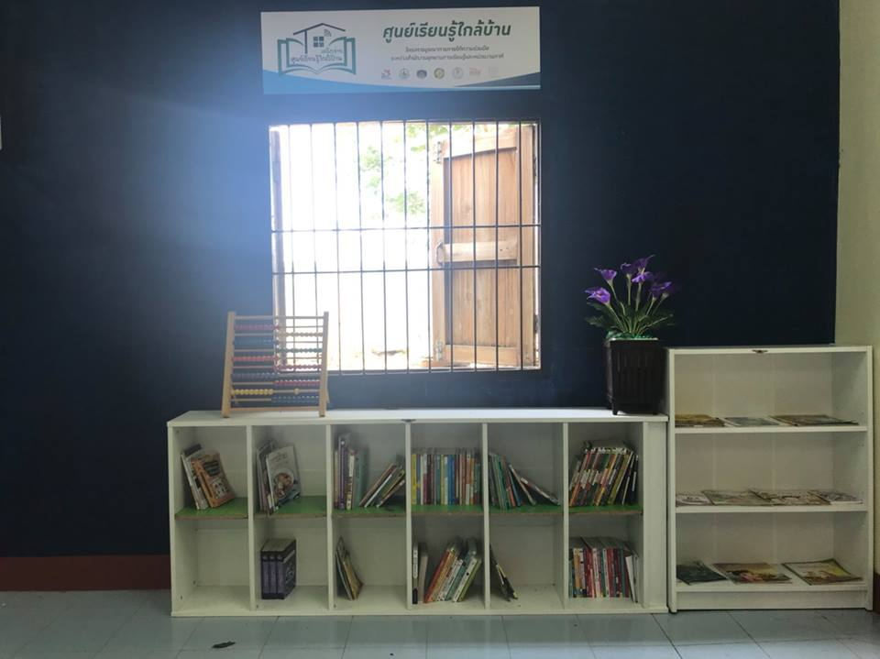
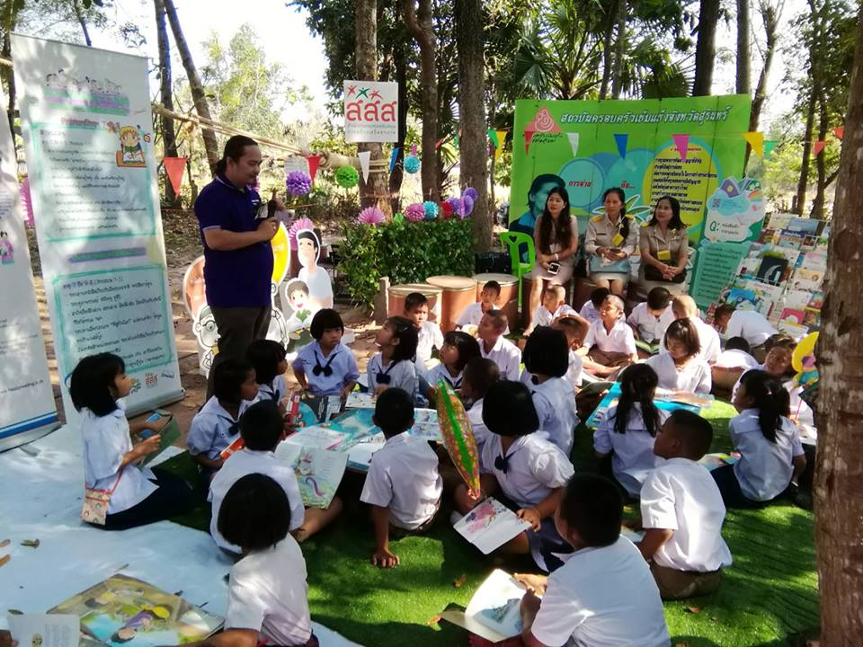
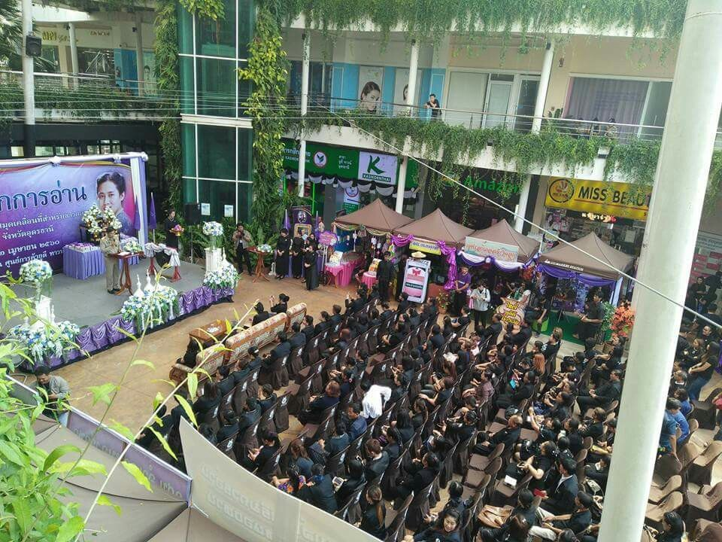
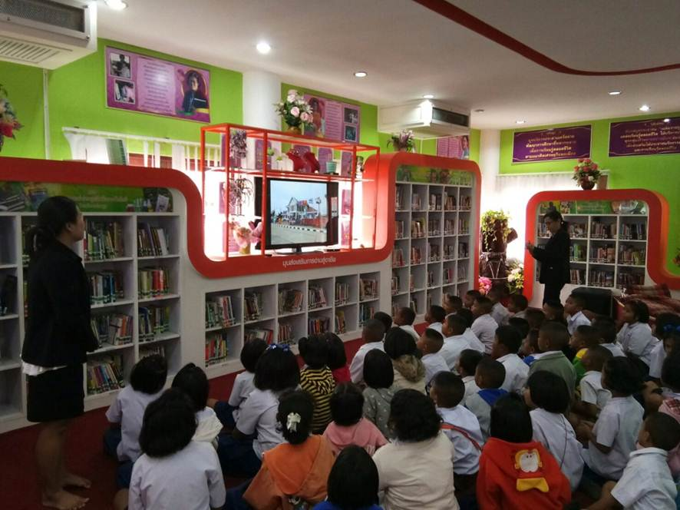
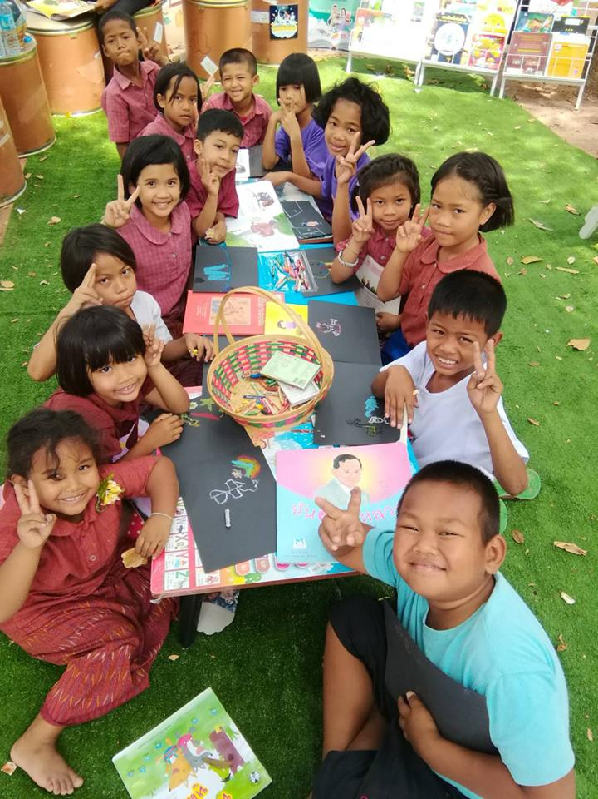

Slide 7
โครงการ “ห้องสมุดเคลื่อนที่สำหรับชาวตลาด”
ตามพระราชดำริสมเด็จพระเทพรัตนราชสุดาฯ
สยามบรมราชกุมารี
โดยใช้หลักการมีส่วนร่วม “ของชุมชน โดยชุมชน เพื่อชุมชน” เป็นความตกลงร่วมมือกัน จากบุคคล หน่วยงาน ทั้งภาครัฐและเอกชน ห้างร้าน จิตอาสาภายในจังหวัดนั้นๆ เข้าร่วมเป็นภาคีเครือข่ายในการดำเนินงาน “ห้องสมุดเคลื่อนที่สำหรับชาวตลาด” ในด้านการจัดหาสถานที่ วัสดุอุปกรณ์ หนังสือต่างๆ ตลอดจนร่วมจัดกิจกรรมส่งเสริมการอ่าน โดยดำเนินการจังหวัดละ 1 แห่ง รวมเป็น 77 แห่ง

Slide 8
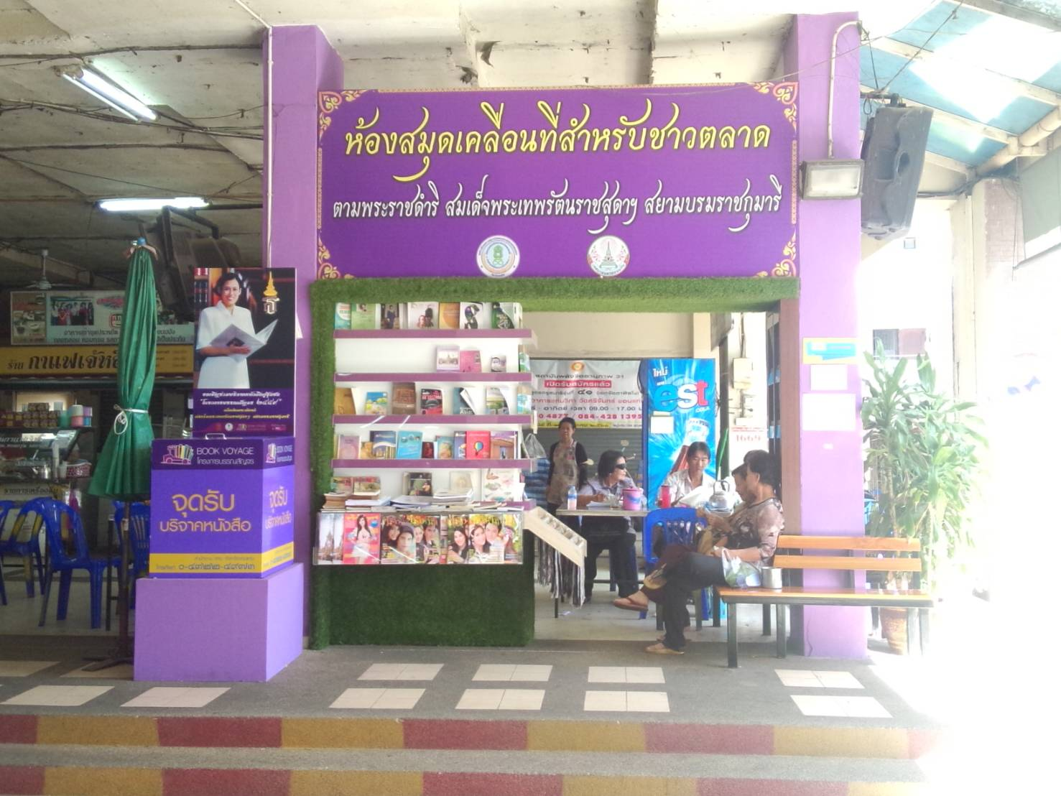
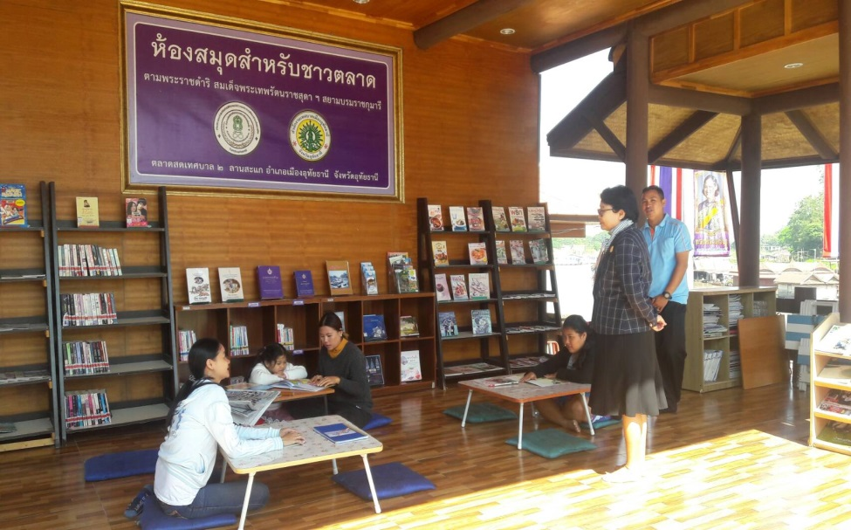
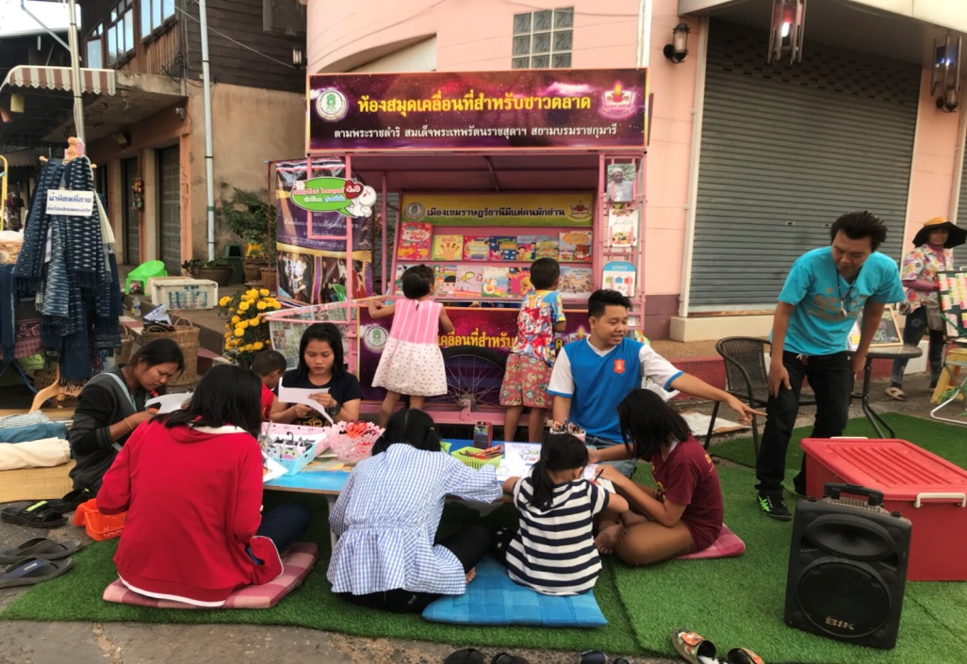

Slide 9
โครงการ “ห้องสมุดเคลื่อนที่สำหรับชาวตลาด”
ตามพระราชดำริสมเด็จพระเทพรัตนราชสุดาฯ
สยามบรมราชกุมารี
วัตถุประสงค์
1. ส่งเสริมสนับสนุนให้ผู้ค้าขายและประชาชน มีนิสัยรักการอ่าน
2. เกิดการแลกเปลี่ยนความรู้ ประสบการณ์
3. เกิดกิจกรรมส่งเสริมการอ่าน ความสามัคคีในชุมชนร่วมกัน
4. เกิดการพัฒนาคุณภาพชีวิตของประชาชนทุกช่วงวัย
5. เกิดสังคมแห่งการเรียนรู้

Slide 10
โครงการบ้านหนังสือชุมชน
โดยเป็นความร่วมมือจากคนในชุมชน ผู้นำในชุมชน ในการดำเนินงาน โดยมีวัตถุประสงค์เพื่อให้บ้านหนังสือชุมชน เป็นแหล่งการอ่านที่มีความพร้อมในการส่งเสริมการอ่าน การเรียนรู้แก่ประชาชนในชุมชน เพื่อเป็นแหล่งการอ่าน การจัดกิจกรรมสร้างเสริมการอ่าน และแหล่งเรียนรู้ภายในชุมชนกระจายให้อยู่ตามหมู่บ้าน เพื่อพัฒนาคุณภาพชีวิตของคน ในชุมชน มุ่งเน้นการส่งเสริมให้เกิดชุมชนรักการอ่าน “นั่งที่ไหน อ่านที่นั่น”

Slide 11
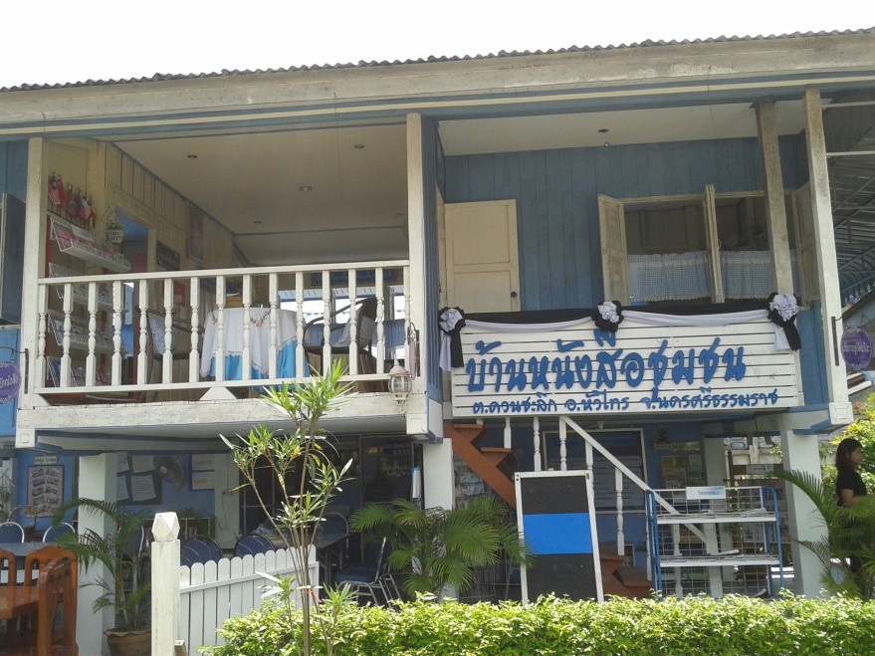
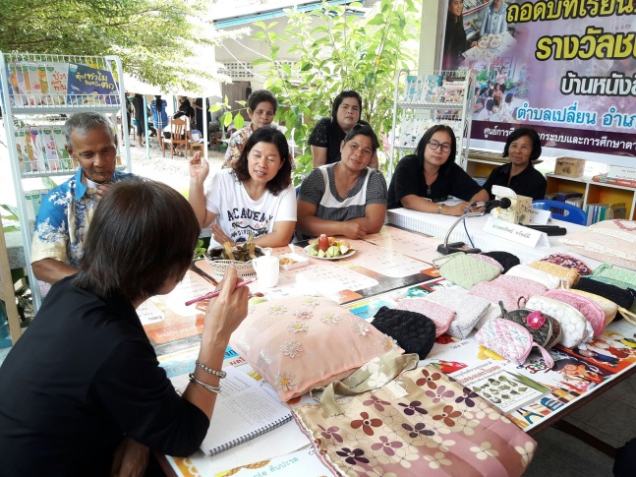
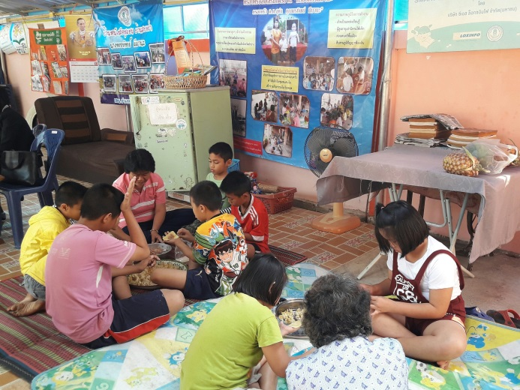
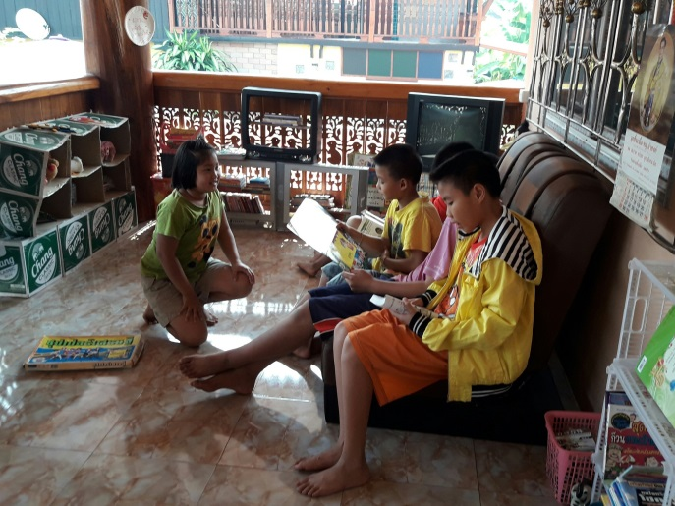
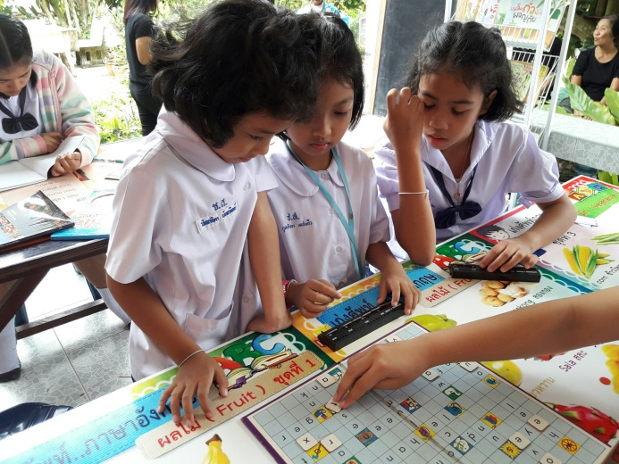


Slide 12
โครงการบ้านหนังสือชุมชน
โดยในปัจจุบันมีบ้านหนังสือชุมชนทั้งสิ้น 19,254 แห่ง
วัตถุประสงค์
1. เป็นแหล่งการเรียนรู้ ที่มีความพร้อมในการส่งเสริมการอ่าน
2. ส่งเสริมสนับสนุนการสร้างนิสัยรักการอ่านให้ประชาชน
3. เกิดการมีส่วนร่วมในชุมชน อาสาสมัครส่งเสริมการอ่าน
ครอบครัวรักการอ่าน ฯลฯ
4. ประชาชนทุกช่วงวัยมีคุณภาพชีวิตที่ดี
5. เกิดสังคมแห่งการเรียนรู้

Slide 13

โครงการอ่านสร้างสุข
โดยความตกลงร่วมมือกันระหว่างสำนักงาน กศน. และ สำนักงานกองทุนสนับสนุนการสร้างเสริมสุขภาพ (สสส.) โดยการสนับสนุนส่งเสริมการอ่านให้กับเด็กปฐมวัย โดยสนับสนุนให้มี มุมเด็กในห้องสมุดประชาชนทุกแห่ง เพื่อเป็นการส่งเสริมฝึกทักษะการบวนการคิดและกระบวนการเรียนรู้ให้กับเด็กปฐมวัย ตลอดจนการส่งเสริมการอ่าน ตั้งชมรมครอบครัวรักลูก รักอ่าน โดยในแต่ละห้องสมุดประชาชนจะมีครอบครัวเข้าร่วมโครงการ

Slide 14
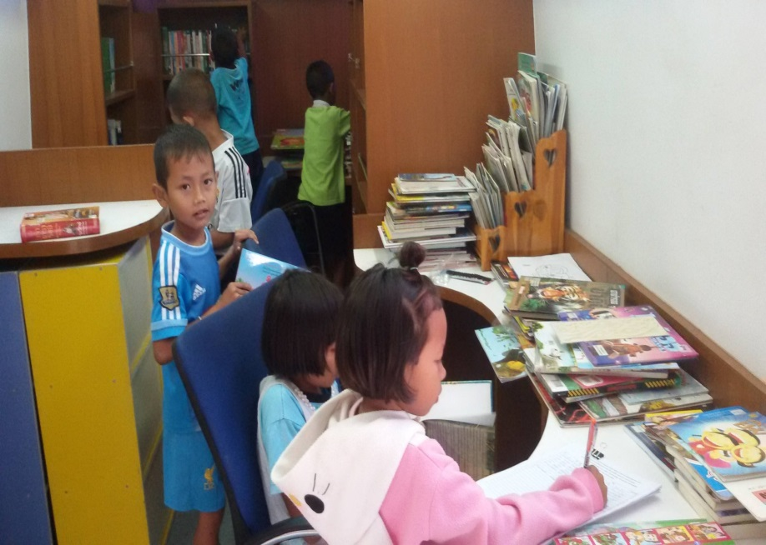
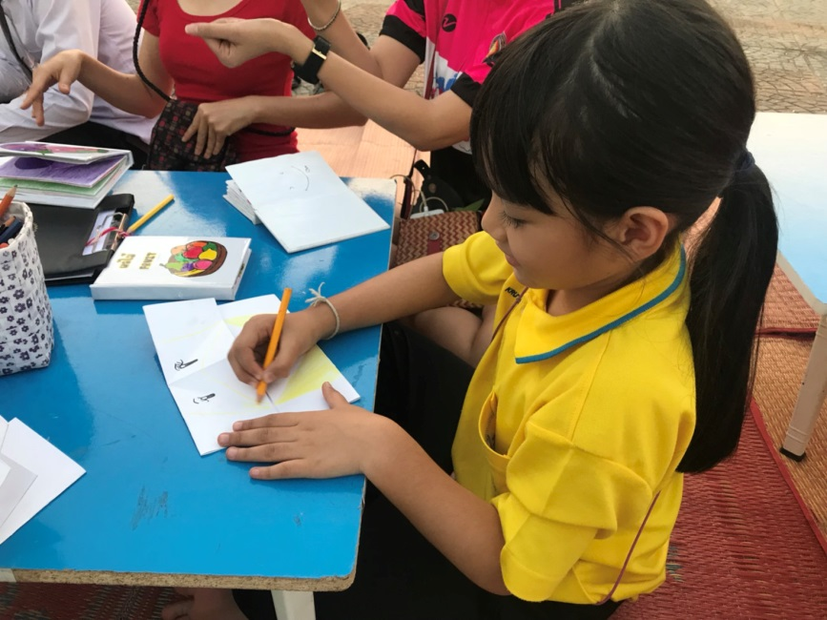
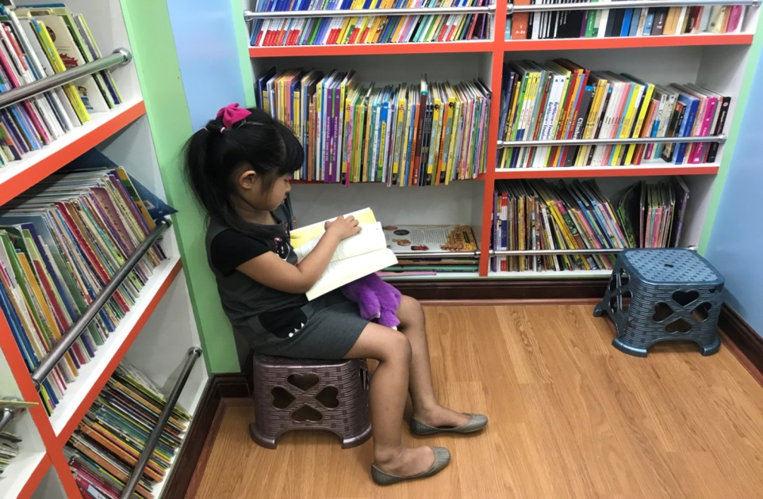


Slide 15
โครงการรถห้องสมุดเคลื่อนที่ เพื่อส่งเสริมการอ่าน การเรียนรู้ และสร้างเสริมนิสัยรักการอ่าน
ดำเนินการทุกจังหวัด
วัตถุประสงค์
1. การกระจายหนังสือและสื่อการเรียนรู้ให้ถึงกลุ่มเป้าหมาย
2. การรณรงค์ให้เกิดความต้องการและพฤติกรรมรักการอ่าน
3. สร้างโอกาสให้ประชาชนทุกช่วงวัยในการเข้าถึงสื่อ การเรียนรู้
ได้อย่างมีประสิทธิภาพ
4. รวมพลังภาคีเครือข่ายขับเคลื่อนสร้างเสริมวัฒนธรรมการอ่านทุกรูปแบบ
5. เกิดสังคมแห่งการเรียนรู้

Slide 16
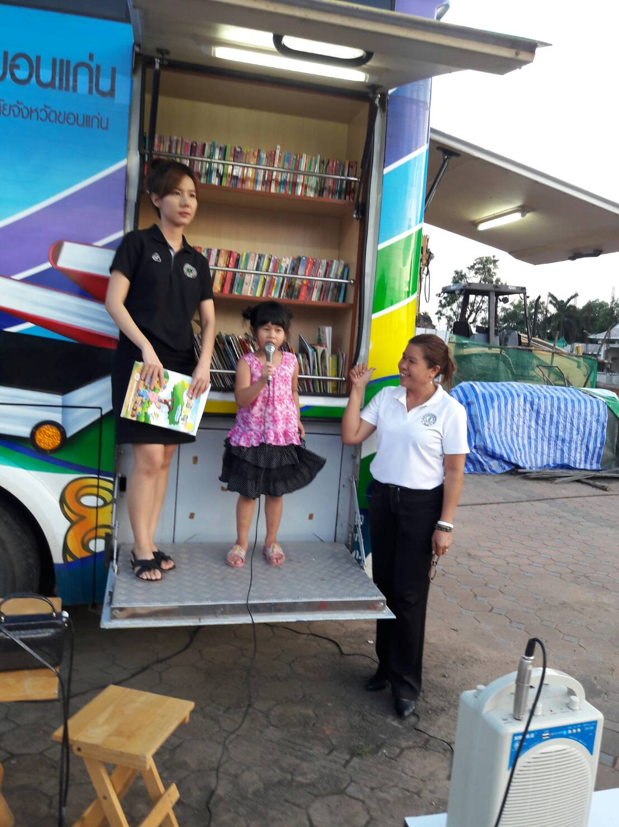
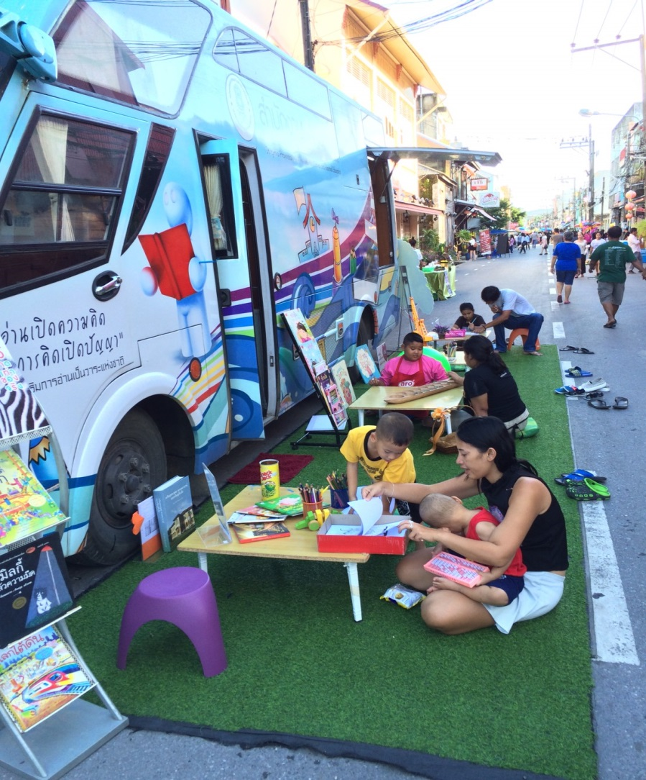

Slide 17
ความร่วมมือเพื่อการพัฒนาห้องสมุดและแหล่งเรียนรู้
ระดมทรัพยากร สรรพกำลัง ทุกภาคส่วน
ขับเคลื่อน
สร้างบรรยากาศสภาพแวดล้อมเอื้อต่อการอ่าน
สร้างกลไกในการขับเคลื่อนต่อการอ่าน
ฯลฯ
ครอบครัว
ศูนย์เด็กเล็ก
สถานศึกษา
หน่วยงานภาครัฐ/เอกชน
ผู้นำทุกระดับ
ฯลฯ
โครงการ/กิจกรรมต่างๆ
คนไทยทุกช่วงวัยมีนิสัยรักการอ่าน เพื่อการเรียนรู้ตลอดชีวิต

Slide 18

ขอบคุณครับ

